Slide 1
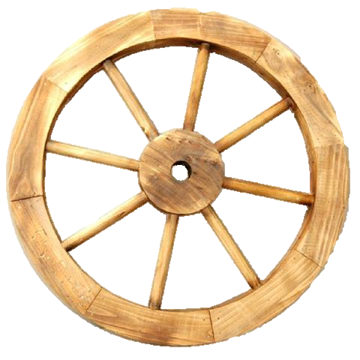
Línea del tiempo de la evolución de la rueda
Tecnología
Guillermina Coll 1º A

Slide 2

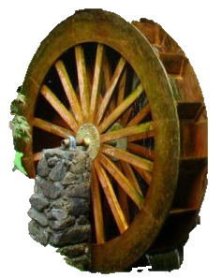
Edad del agua y del viento
4.000 a.C a 1.000 d.C
1.000 a 1.732
Edad de los metales
PRIMERA RUEDA
La primera rueda data de hace 3200 años descubierta en un yacimiento Liubliana (Eslovenia) en una zona pantanosa. Se dice que pudo surgir gracias a la observación de colocar troncos cilíndricos bajo la carga que se quiere mover y añadiendo unos ejes.
MOLINOS DE AGUA
Las ruedas hidráulicas fueron la principal fuente de energía mecánica de estos tiempos. Se utilizaban principalmente para moler granos. El mejor rendimiento de los molinos de agua hizo generalizado su uso.
Era una gran rueda de madera con compartimientos en los que se mete el agua y hace girar a la rueda.

Slide 3
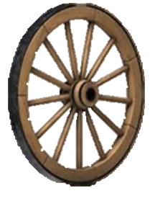
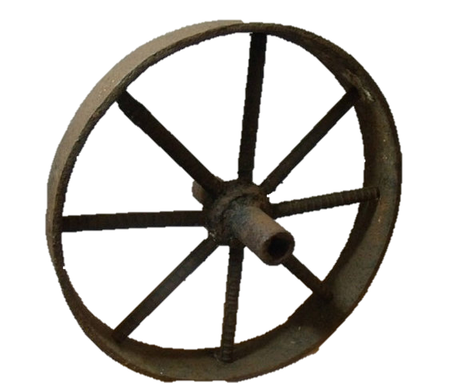
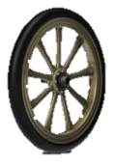
Edad de la electricidad
1.733 a 1.878
1.879 a 1.946
Edad de la Revolución Industrial
A principios del siglo XIX por primera vez se utilizó goma natural para recubrir las ruedas de madera o de acero. Ahora bien, como la goma se desgastaba con rapidez, su futuro no parecía muy prometedor. La primera llanta neumática, o llena de aire, fue patentada en 1845 por el ingeniero escocés Robert W. Thomson.
En 1931 la compañía americana Du Pont industrializó el caucho sintético lo que permitió el desarrollo de la industria de neumáticos.
A medida que las maquinarias evolucionaban las ruedas de madera ya no soportaban la tensión y se introdujeron las ruedas de metal que se utilizaron también en los primeros automóviles.
Las máquinas de vapor utilizaban ruedas más resistentes con llantas de metal

Slide 4
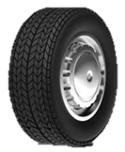
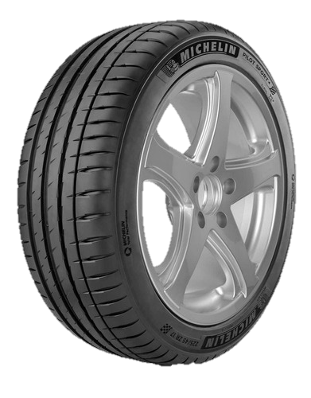
1.973 hasta la actualidad
Edad de la información y las telecomunicaciones
1.947 a 1.972
Edad de la electrónica
Las primeras llantas se empiezan a fabricar con aros de hierro, de acero, de hule o goma, más o menos anchos y gruesos, que se ajustaban exteriormente a las ruedas de los carros o carruajes civiles y militares y servían tanto para una mayor duración de la rueda, como para no estropear mucho el camino de circulación.
En un futuro cercano habrá un neumático auto-reparable, que tendrá la capacidad de volver a su posición normal.
Por los elevados precios de los combustibles originados por la crisis del petróleo, se debieron reducir el tamaño y peso de los vehículos originando los neumáticos sin cámara

